Slide 1
Skúsme, ako pracuje historik
Vypracoval: Branislav Benčič
Dejepis: pre 5. ročník ZŠ
Tematický okruh: Od blízkeho k vzdialenému

Slide 2
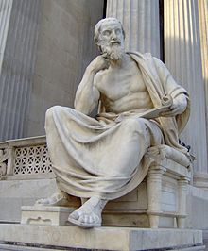
História
Ľudí odjakživa hnala túžba poznať svoju minulosť, ale pojem história sa po prvý raz objavil až v starovekom Grécku => HISTÓRA = skúmanie, vedomosti a rozprávanie o minulých udalostiach...
HERODOTOS = „otec dejepisu“
Významné je jeho prvé zachované historické dielo – „Dejiny.“
On sám raz povedal: „píšem o udalostiach z minulosti, aby sa
časom nezabudlo, čo ľudia vykonali“

Slide 3
Historické pramene
Okolo nás je veľa „stôp“ po nedávnej aj vzdialenej minulosti
=> nazývame ich historickými prameňmi
Historické pramene delíme na:
Ústne pramene
Hmotné pramene
Obrazové pramene
Písomné pramene

Slide 4
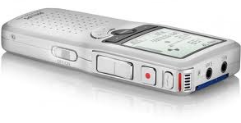
Ústne historické pramene
Do vzniku písma, si ľudia informácie odovzdávali len ústne
Aj v súčasnosti sa z rozprávania môžeme mnoho dozvedieť o minulosti (napr. od starých rodičov)
Historik postupuje podobne → kladie otázky očitému svedkovi historických udalostí ⬄ rozhovor si zvyčajne zaznamenáva na zvukový nosič a potom ho prepíše
Diktafón alebo iný zvukový nosič
je dôležitou pomôckou historika pri
získavaní informácií z rozhovoru, teda
ústnych prameňov

Slide 5
Ústne historické pramene
Ústne historické pramene sa od nepamäti šírili od človeka k človeku...a ich súhrn vytvoril tradície
Medzi ústne historické pramene patria napríklad: povesti, historické piesne, príslovia, porekadlá, pranostiky...
Nevýhody ústnych historických prameňov: ich obsah sa prenosom z človeka na človeka a z generácie na generáciu pretváral, menil...

Slide 6
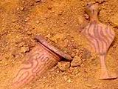
Hmotné historické pramene
Často bývajú ukryté hlboko v zemi a treba ich vykopať
Ľudia, ktorý hmotné pramene vykopávajú sa nazývajú archeológovia => ARCHEOLÓGIA
Aj z hmotných prameňov (vykopávok) sa dozvedáme veľa informácií => o tom ako ľudia žili v minulosti, spôsob obživy, pochovávania, rituálov a pod.
Hmotné pramene skúma archeológia.
Tento pojem po prvý raz použili starovekí Gréci,
ktorí ju chápali ako náuku o začiatkoch, teda o tom,
o čom nie sú písomné správy.

Slide 7
Hmotné historické pramene
Hmotné historické pramene /pamiatky/ bývajú často staršieho pôvodu ako písomné pramene
Ako sme už spomenuli, výskumom hmotných pamiatok sa zaoberá archeológia, ktorá skúma najmä najstaršie obdobie ľudských dejín – pravek
Nevýhody hmotných historických prameňov: nemožno z nich rekonštruovať konkrétnu historickú udalosť

Slide 8
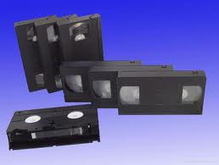
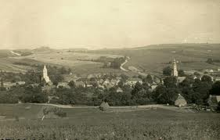
Obrazové historické pramene
Obrazové pramene zachytávajú historické fakty
určitými symbolmi, značkami
Keď nie sú písomné záznamy, tak si historici musia vypomáhať aj obrazovými prameňmi...dokonca niektorí z nich tvrdia, že „jeden obraz povie viac ako tisíc slov“...
Čo všetko môžeme pokladať za obrazový prameň?
obrazy, kresby, karikatúry, plagáty...z nedávnej doby zasa fotografie, filmy, videozáznamy, DVD... atď.

Slide 9
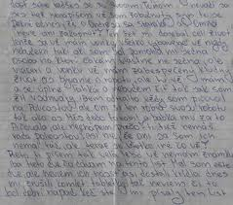
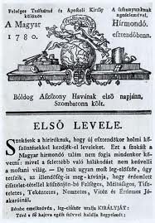
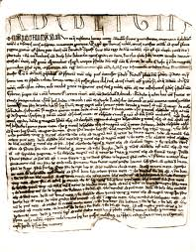
Písomné historické pramene
Písomné pramene boli prvými, ktorými sa začala zaoberať
história od svojho vzniku a zároveň predstavujú najrozsiahlejšiu
skupinu prameňov s ktorými historik pracuje
Po vynájdení písma => obrovská zásobáreň písomných prameňov, v ktorých historici pátrajú po minulosti
Písomné pramene sú pre historika najdôležitejšie pri odhaľovaní minulosti, ale nie vždy sa zachovajú => historik si musí pomáhať aj inými historickými prameňmi

Slide 10
Ako pracuje historik...
Historik nemôže pracovať so všetkými historickými prameňmi ⬄ vyberie si len tie, ktoré úzko súvisia s udalosťami, ktoré skúma
Vyberá si ich podľa toho, či mu odpovedajú na jeho otázky, ktoré kladie:
Kedy a kde sa niečo stalo?
Kto to nariadil?
Prečo a ako sa to odohralo?

Slide 11
Úskalia skúmania prameňov
Už vieme, že historik hľadá odpovede na svoje otázky hlavne v písomných prameňoch (pomáha si aj inými), ale čím hlbšie do minulosti ideme, tým je historických prameňov menej...

Slide 12
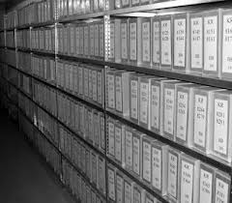
Menej je niekedy viac...
Úplne opačné problémy zažíva historik, ktorý skúma udalosti z nedávnych čias (moderná doba) => písomných prameňov je často priveľa a nie je ľahké si spomedzi nich vybrať tie „správne“
Pre prácu historikov sú
veľmi dôležité aj archívy,
kde sú uložené písomné pramene

Slide 13
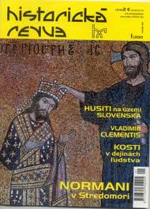
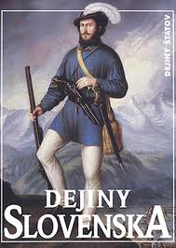
Čo je výsledkom práce historika?
Keď historik začína skúmať určité obdobie alebo udalosť nikdy nevie, koľko historických prameňov sa zachovalo a či ich objaví a preskúma všetky
=> Výsledkom práce historika môže byť nejaký článok, monografia, kniha... atď.
Časopis o
histórii
kniha

Slide 14
Použitá literatúra a iné zdroje
www.wikipedia.cz
www.wikipedia.sk
V. Kratochvíl, M. Daniš: Dejepis 5, Orbis Pictus Istropolitana: 2012, isbn: 978-80-8120-120-2
M. Tonková, M. Miháliková: Dejepis pre 5. ročník základných škôl, spn: 2011, isbn:978-80-10-02161-1

